Slide 1
Semesterarbeit CAS Full-Stack Development

Slide 2
Inhalt
- Projektidee / Motivation
- Spezifikationen / Eckdaten
- Demonstration der Arbeit
- Planung vs. Resultat
- Herausforderungen
-> Statemangement
-> Suche / Filtern
-> Backend
- Fazit

Slide 3

Idee / Motivation
Idee:
Dienstleistung(en) anbieten
Dienstleistung(en) suchen
Dienstleistung(en) finden
- MVP – Dienstleistungs App
- Solide Basis
- Weiterentwicklung
- theoretisches go-live möglich
- Idee f. physischen Dienstleistungen

Slide 4



Spezifikationen: Frontend
Total: 18 Funktional / Nicht Funktional
Basics:
- Usability (Navigation, Link sharing, Responsive)
- Lighthouse
- Kontaktformular
- Sicherheit (Validierungen, Honeypot, JWT)
Kernanforderungen:
- Dienstleistungsübersicht
- Suchfunktion / Filterfunktionen
- Registrierung / Authentifizierung
- Öffentliches Profil
- Zentrales Dashboard für Verwaltung (Dienstleistungen (Suchen/Anbieten) , Konto, öffentliches Profil)

Slide 5


Spezifikationen: Backend
Total: 13 Funktional / Nicht Funktional
Basics:
- Django als reines Backend mit Rest-API
- Request – Verabeitung
- Datenverarbeitung
- Perfomance / Qualität
Kernanforderungen:
- API : Dienstleistungsverwaltung, Kontoverwaltung, Authentifizierung, öffentliches Profil
- Benachrichtigungen (Kontaktformular, Passwort vergessen)
- Analysen / Statistiken

Slide 6
Demonstration
Sidelink

Slide 7
Planung vs. Resultat
Resultat:
Offene Punkte
- Kernanforderungen erreicht
- Security für öffentliche Formulare
- Security für fehlgeschlagenen Logins, Passwort zurücksetzen
- Frontend Testabdeckung / TDD
- Request Optimierungen

Slide 8
Challenges: Statemangement
Applikation mit Dashboard und Services -> viele Zustände
-> Globales Statemangement
-> Redux / ReduxToolkit
-> Zentraler Store in Slices aufteilen
-> Redux Thunks für asynchrone Abläufe (z.B Ladezustand während eines API Calls)
Globale Store
Usermangement
Dashboard
PublicData
PublicProfile
PublicServices

Slide 9
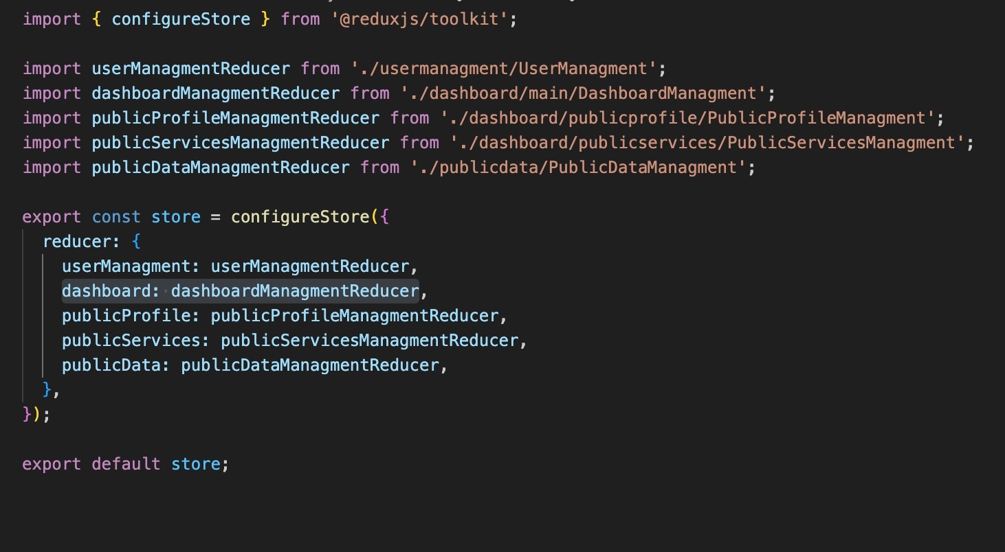
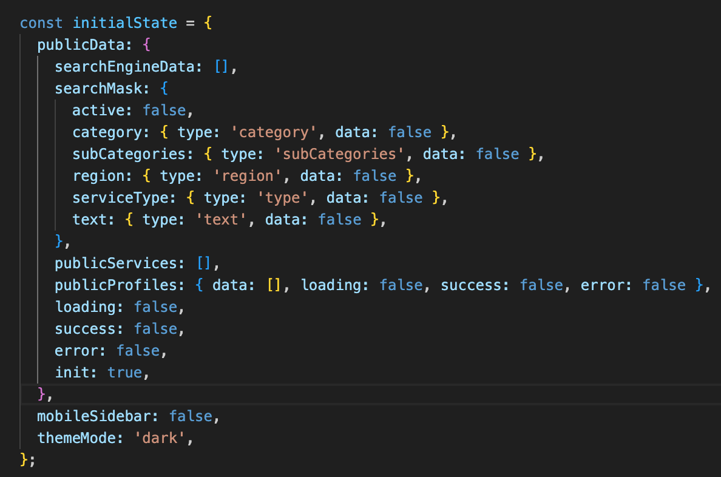

Slide 10
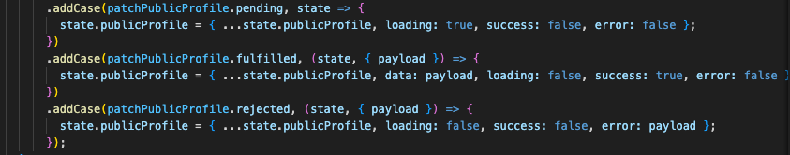
Challenges: Statemangement / Asynchrone Zustände
Action / pending
Dispatch / Funktion
ReduxThunks / Promise
PublicProfile - Slice
Action / fullfilled
Action / reject
Konsument

Slide 11
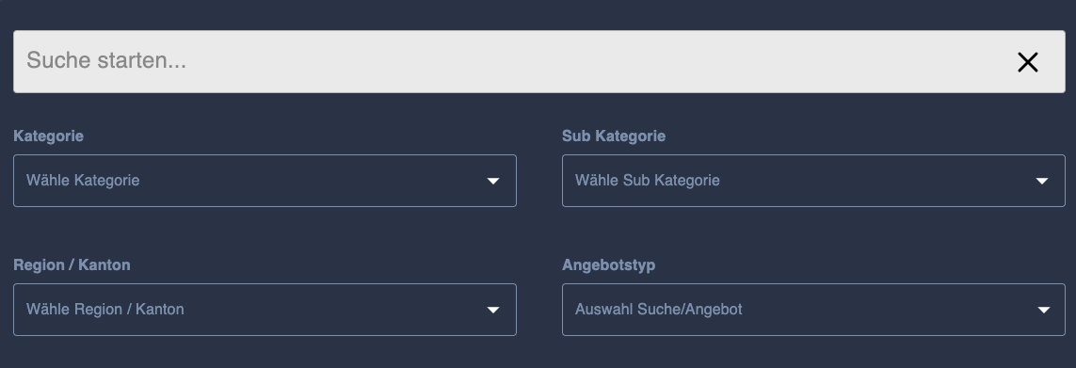
Challenges: Such / Filterfunktion
Perfomante Volltextsuche mit Filteroptionen
- Alle Services im Client
- PublicProfile auf Bedarf laden
- UND Verknüpfungen
Details Perfomance / Ergebnisse:
Eintrag max. 1300 Zeichen mit Formatierung ca. 1500Bytes / 1,5KB
Client Grenze einfache Texteinträge 5 - 10MB / 3333 Einträge

Slide 12
Challenges: Such / Filterfunktion
Action / Mutate Suchmaske
Store / PublicData Slice
Neue Suche / Kategorie
Suchmaske
Businesslogik
Alle Services
Action / Mutate Ergebnisse
Ergebnisse

Slide 13
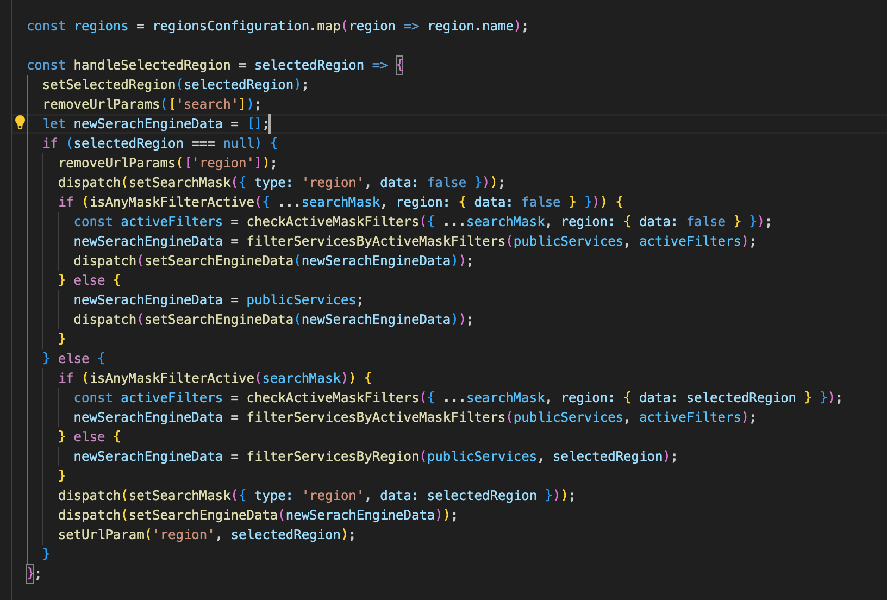

Slide 14
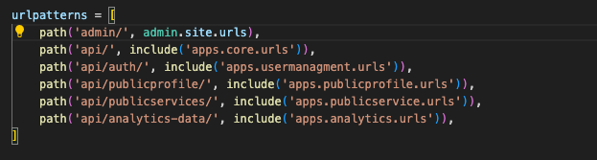
Challenges: Backend
- Saubere Basis / Pro Funktionseinheit ein API - Prefix
- Daten aufbereiten pro angemeldeter User
- Benachrichtigungen / Email Token

Slide 15
Challenges: Backend
- Alle Daten aufbereiten pro User
- Core -> bereitstellen eines Aggregat aus mehreren Models

Slide 16
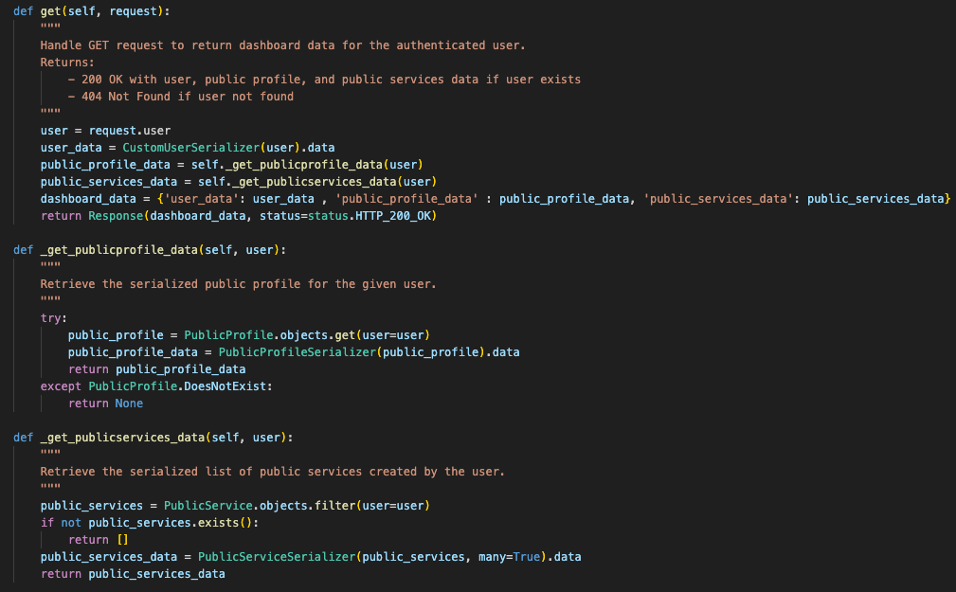

Slide 17
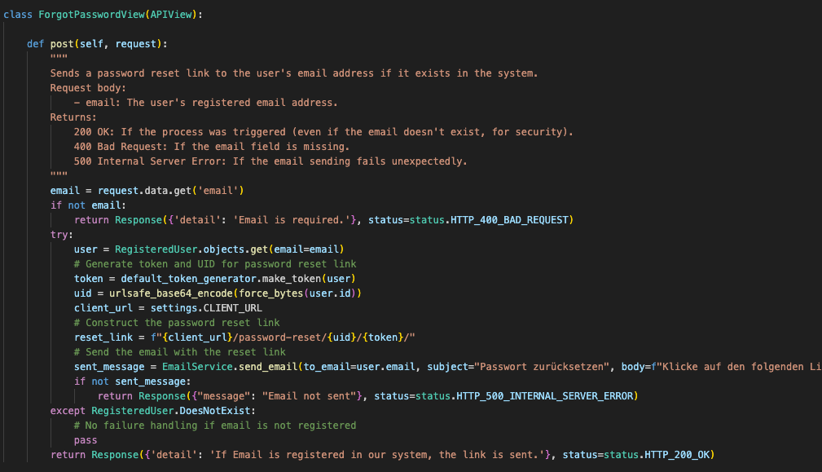
Challenges: Backend / Passwort vergessen
Passwort vergessen / Email Versand

Slide 18
Fazit
Herausforderung
Vieles gelernt (Features fertigstellen, komplexe Logik kommentieren, React Lifecycles, …)
Positives Mindset zum erstellen v. Test
Frontend war aufwändiger ca. 65/35
UI Libary Mui / Reserve
Merci für die Aufmerksamkeit & Danke an die Dozenten

Slide 19
UI – Libary MUI
- Umfangreiche Libary
- Belohnung am Ende
- schwache Lernkurve
- Eher cool – wenn man es beherrscht
- Customized you know it – you got it

Slide 20
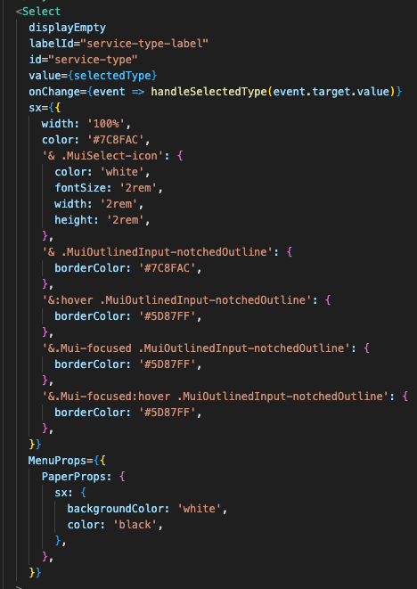
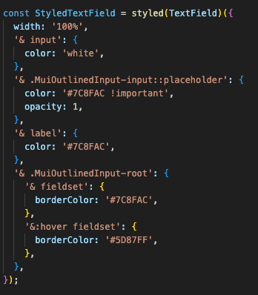

Slide 21
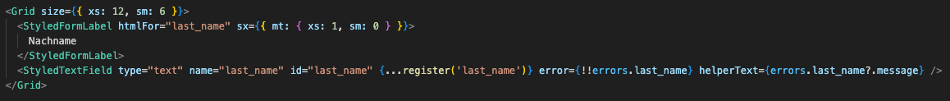
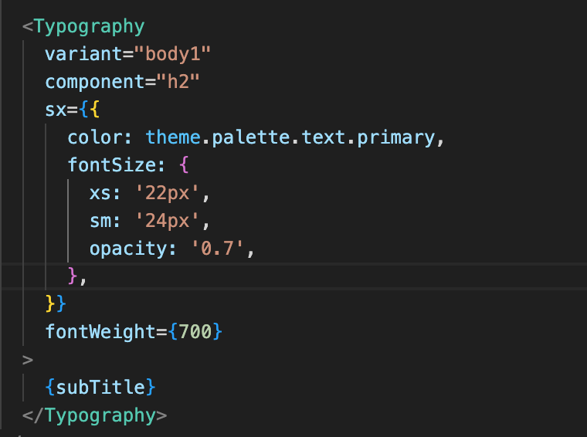

Slide 22

Ende

